Slide 1
Projet 2 - Booki
Site pour trouver un hébergement en ligne

Slide 2
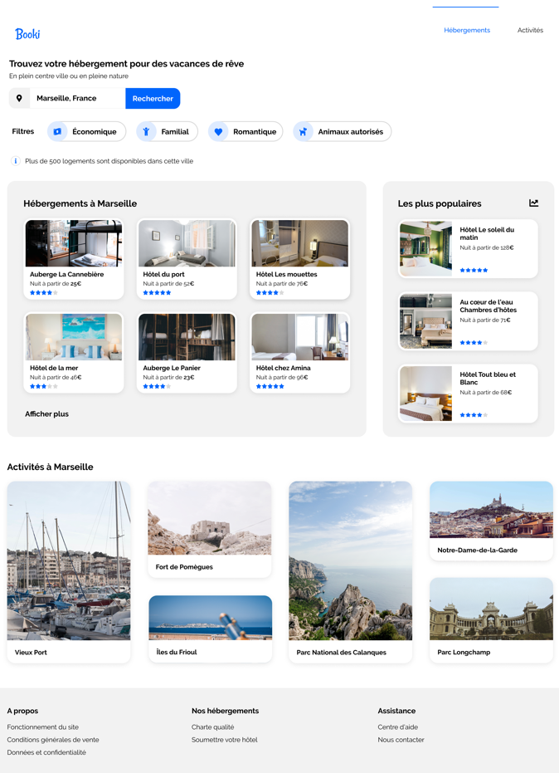
Maquettes du site web

Slide 3
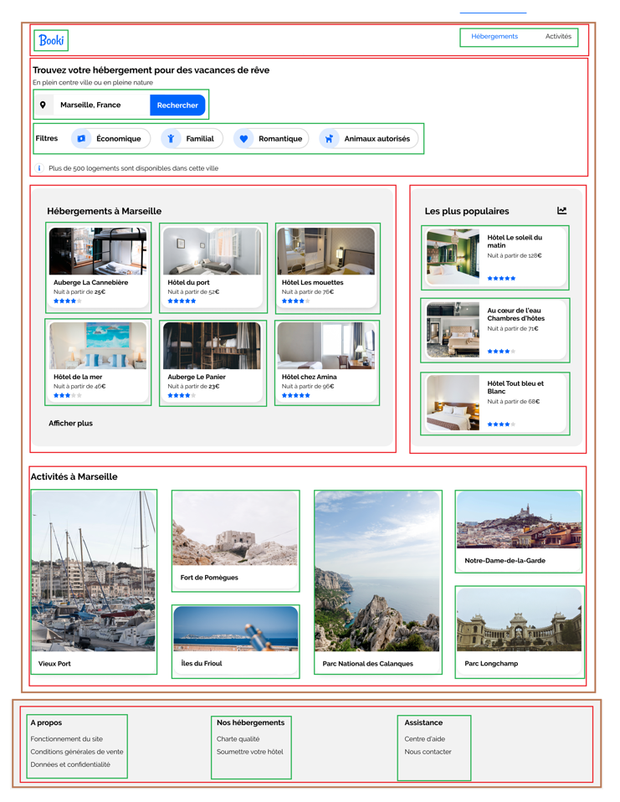
Découpage de la maquette :
-2 conteneurs
-6 grandes parties sémantiques
-des blocs
-des paragraphes

Slide 4
Spécifications
Spécification fonctionnelles
Le champ de recherche est un champ de saisie, le texte doit donc pouvoir être édité par l’utilisateur.
Chaque carte d’hébergement ou d’activité devra être cliquable dans son intégralité (pas uniquement le titre).
Les filtres doivent changer d’apparence au survol.
Les textes “Hébergements” et “Activités”, situés dans l’en-tête, sont des liens. Ils doivent mener respectivement vers la section “Hébergements à Marseille” et “Activités à Marseille”.
Spécifications techniques
Pour les breakpoints : 992 px et 768 px. 992 px pour les écrans d’ordinateurs et 768 px pour les tablettes, et tout ce qui est en dessous de 768 pour les téléphones portables.
Intégrations pour les ordinateurs en premier, puis les tablettes et les téléphones.
Les couleurs de la charte sont le bleu (#0065FC), le bleu clair (#DEEBFF) et le gris pour le fond (#F2F2F2). La police du site est Raleway.
Utilisation des pixels et des pourcentages.
Utilisation de Flexbox.
La maquette doit être compatible avec les dernières versions de Google Chrome et de Mozilla Firefox.

Slide 5

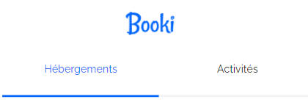

Différences notable entre les différentes versions
version desktop
version mobile

Slide 6
BILAN
Pour qu’une image soit de bonne taille et entre dans un bloc :
width, height : 100%
overflow : hidden
object-fit : cover
La création de "card" est très utile pour contenir une image + une description et ainsi pouvoir les dupliquer en les adaptant si besoin.
Axe d’amélioration : trouver des solutions pour que le centrage des élements avec le padding et le margin soit plus simple et rapide.

